Slide 1
KIS云专业版报表与分析（3）-现金流量表
KIS服务营销部
2019.4

Slide 2
目录
结构分析
编制方法
平衡关系
编制对象
固定资初始数据

Slide 3
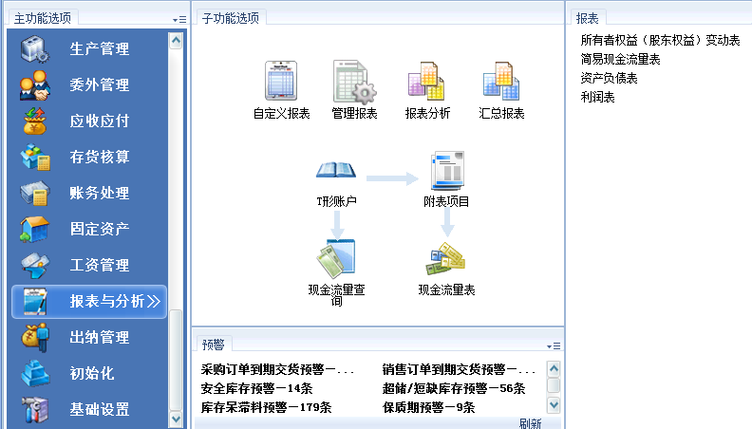
报表与分析
科目初始数据

Slide 4
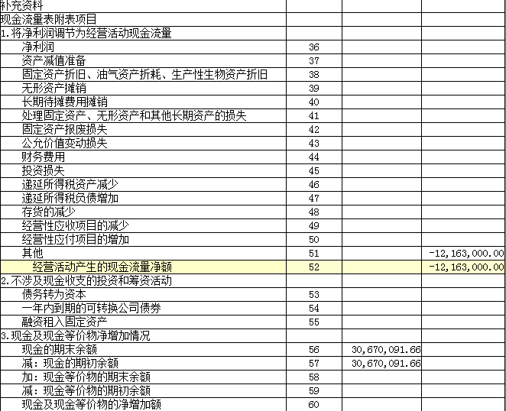
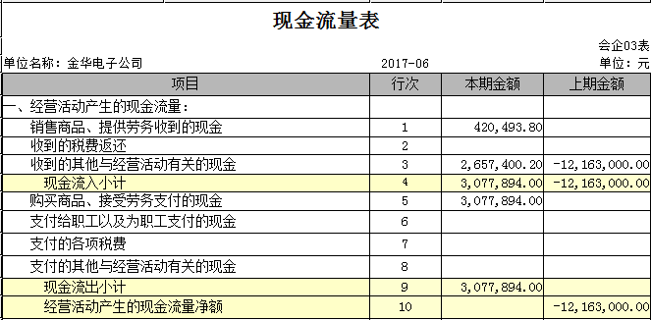
结构分析
  结构
  （主表+附表）
  主表四大活动（经营、投资、筹资、汇率变动）
  流入-流出=净流量
  附表补充
  简易现金流量表
  无需指定流量
  小企业会计制度无简易现金流量表
  标准现金流量表
  2013年小企业会计准则无需指定附表
科目初始数据

Slide 5
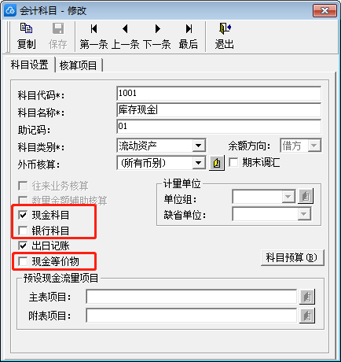
编制对象
  科目
  现金科目
  银行科目
  现金等价物

Slide 6
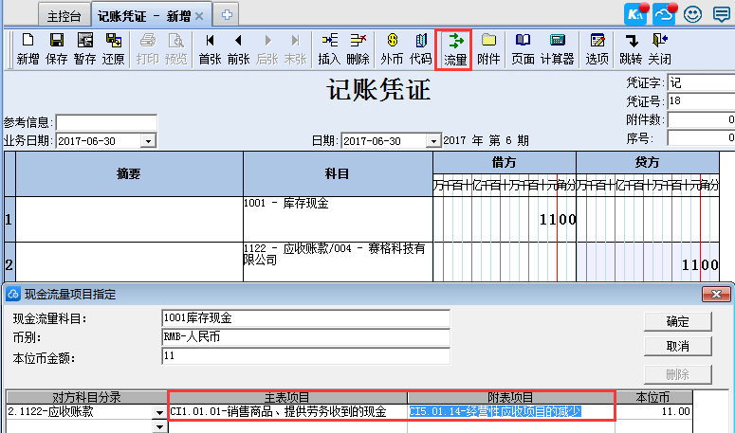
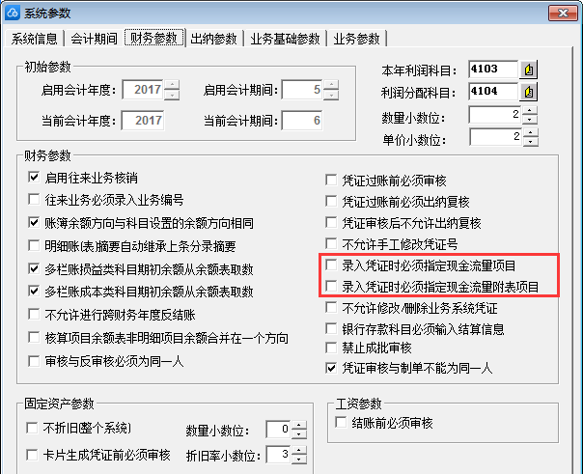
编制方法
  凭证指定法
  参数控制提醒

Slide 7
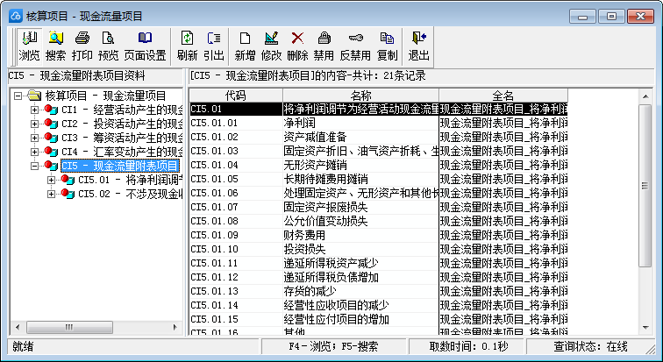

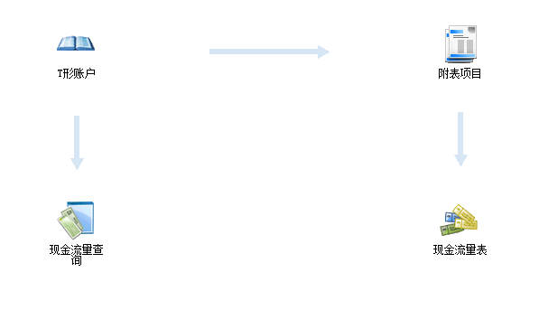
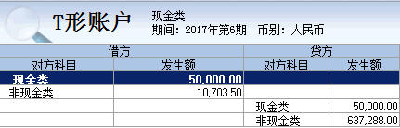
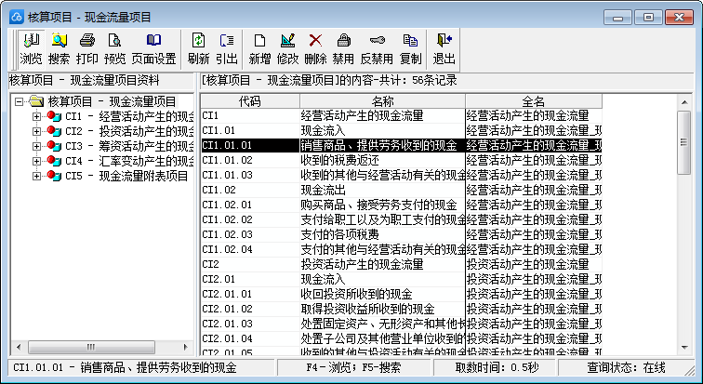
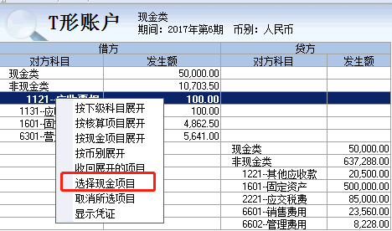
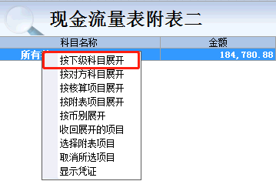
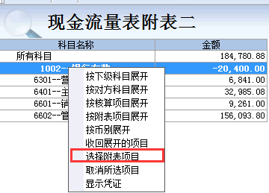
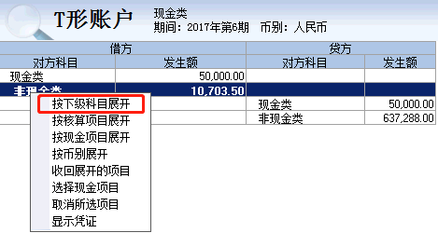
编制方法
  T型账户指定法
  T型账户指定主表（凭证中存在现金科目/银行科目/现金等价物）
  附表项目指定附表（严格顺序指定，先指定T型账户，再指定附表项目）

Slide 8
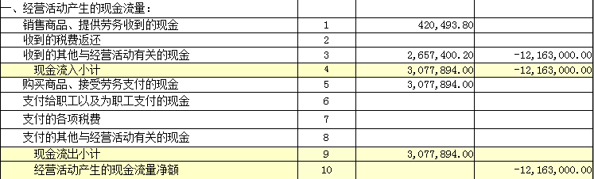
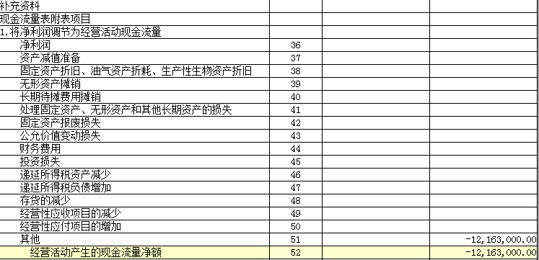
平衡关系
  主附表经营活动产生净流量相等

Slide 9
内容回顾
结构分析
编制方法
平衡关系
编制对象
固定资初始数据

